Slide 1

Containerisierung mit Docker
Maike Schröder, Jonathan Mader
Docker: Why? When? How?; usage in computer science!

Slide 2
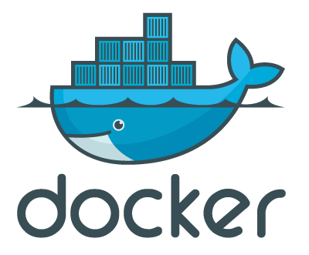
Docker
Software zur Containerisierung von Anwendungen
Sicherstellung der Funktionalität von Anwendungen
Entwicklung, Test und Ausführung dieser
Bessere und erleichterte Entwicklung
Unabhängigkeit von Lauf- und Entwicklungsumgebung durch Containerisierung
Erstellung, Testung und Ausführung dieser parallel und ohne gegenseitige Störungen möglich
Micro Service kompatibel
Sinnvoll für reproducible research, da erstellte Container so wie sie sind immer genau so genutzt werden können
Benutzung über Desktop Anwendung „Docker Desktop“
Windows, Linux und MacOS unterstützt
Ermöglicht einfache Containerisierung von Anwendungen
Bereitstellung von Basis-Containern als Images
Dockerhub als Repository Service

Slide 3
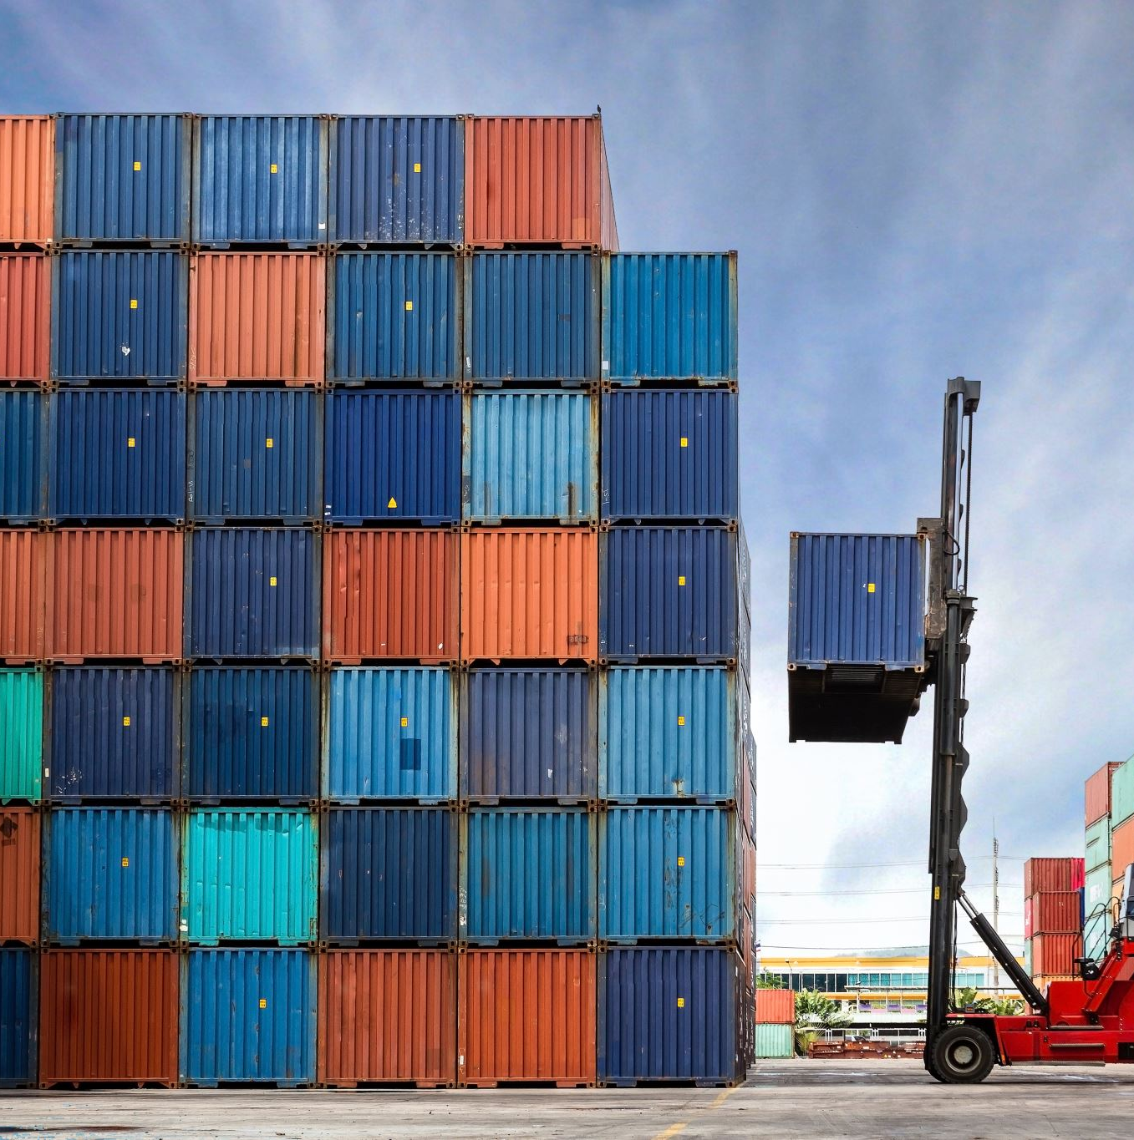
Containersierung
Erstellen von Container
Container sind in eine standardisierte Einheit gepackte Anwendungen, also Software
Gesamter Code und seine Abhängigkeiten
Schneller und Zuverlässiger
Unabhängigkeit von Laufzeit- und Entwicklungsumgebungen gewährleistet
Mehrere Container laufen wenn gewünscht unabhängig voneinander
Bessere Einteilung des benötigten Materials möglich und dies Ressourcensparender als über Hardware oder Virtuelle Maschinen
Portierung ebenfals einfacher und schneller

Slide 4
Docker Container & Images
Durch Docker-Engine gewährleistet für Container:
Standardisierung
Reduzierte Größe und gesparte Serverkosten
Isolation und von anderen Containern
Image:
Alleinstehende Datei, welche die benötigten Inhalte zum Ausführen enthält
Enthält Anweisungen zur Erstellung eines Containers
Erstellung mithilfe von Dockerfile (siehe später)
Container wird dann aus dem Image gebildet und lässt sich ausführen
Reihenfolge:
Dockerfile
Docker-Image
Docker-Container

Slide 5
Dockerhub
Von Docker betrieben
Weltweit führender Repository-Hostingservice für Container-Images
Teilen und finden von bereits zur Benutzung fertigen, zur Verfügung gestellten Container-Images
Ermöglicht einfachere Benutzung von und mit Docker (Desktop)
Im Zusammenhang mit Docker „plug and play“ möglich
Erweiterte Funktionen wie bessere Freigabeverwaltung der eigenen Repositories oder automatisches Erstellen und Aktualisieren von Container-Images aus GitHub

Slide 6

Umsetzung der Containerisierung mit Docker
Docker Desktop muss Installiert sein
Dockerfile + Docker build + Docker run

Slide 7
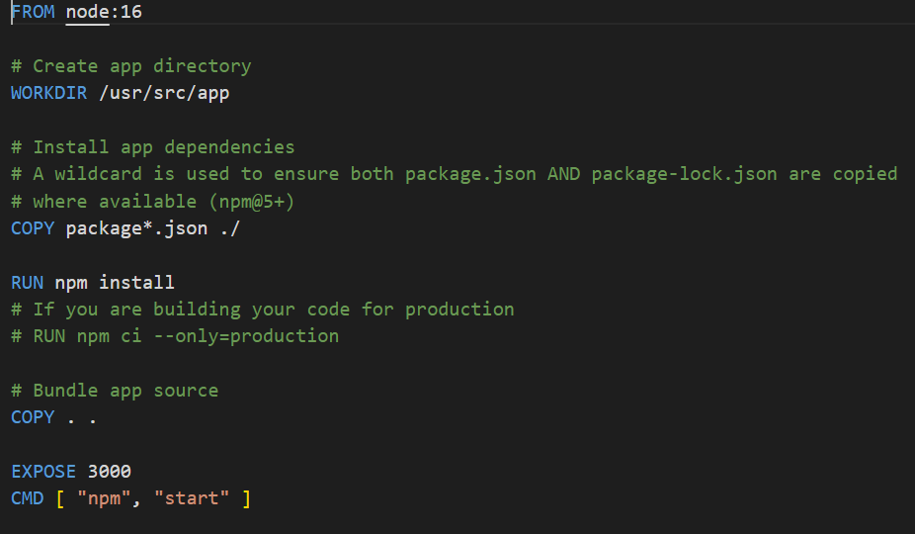
Dockerfile
Anweisungen für die Erstellung des Images
Abhängigkeit von Basis-Image durch Dockerfile definiert
.dockerignore zum ausschließen gewünschter Dateien im Prozess der Image Erstellung
Anweisungen im Dockerfile (siehe Bild)
ENV: Umgebungsvariablen
USER: Nutzerangabe und Gruppenzugehörigkeit
usw.

Slide 8
Docker Befehle
Docker Build:
$ docker build [OPTIONS] PATH | URL |
Befehl zum bauen von Images mit der Dockerfile und dem Kontext
Docker Run:
$ docker run [OPTIONS] IMAGE [COMMAND] [ARG...]
Erstellt Container aus Image
Definieren von Attributen wie Name usw. ebenfalls möglich
Docker rm:
$ docker rm [OPTIONS] CONTAINER [CONTAINER...]
Löschen von Containern

Slide 9
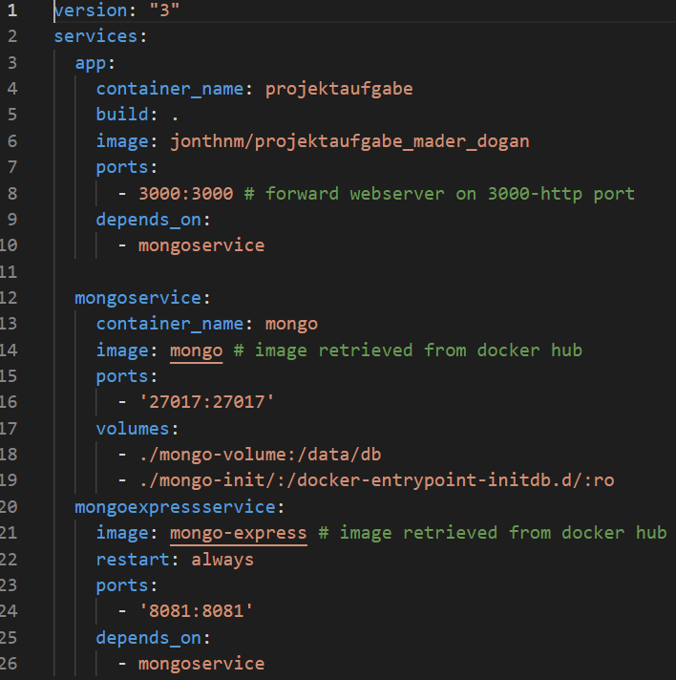
Docker Compose
Verbindung mehrerer Container um diese untereinander interagieren zu lassen
Verlinkung dieser Container notwendig
Ermöglicht durch docker-compose.yml Datei
Container und deren Beziehung definierung
$ docker-compose up: Erzeugung und Start aller Container dieser
$ docker-compose build: bauen und taggen von Containern
$ docker-compose rm: entfernen von Containern mit selben tag

Slide 10
Quellen
Docker Inc. (2020). Docker Build. https://docs.docker.com/engine/reference/commandline/build/.
Docker Inc. (2020). Docker Overview. https://docs.docker.com/get-started/overview/.
Docker Inc. (2020). Sample Application. https://docs.docker.com/get-started/02_our_app/.
Docker Inc. (2020). Use Containers to Build, Share and Run your applications. https://www.docker.com/resources/what-container/.
Docker Inc. (2020). DockerHub. https://www.docker.com/products/docker-hub/
IONOS (06.07.2022). Dockerfile. https://www.ionos.de/digitalguide/server/knowhow/dockerfile/
Trendreport (08.03.2017). Docker Logo. https://www.trendreport.de/wp-content/uploads/2017/03/Docker-14098888813_bec60d595d_o.png

